Slide 1
第10章 物联网应用层安全

Slide 3
10.1 应用层安全需求

Slide 4
10.1.1 应用层面临的安全问题
应用层安全漏洞
传统的骨干网络交换设备都是基于2-3层网络结构所设计，它们为网络提供了最为基础的构架，确保了骨干网的大容量、高速率。但是，随着网络应用的不断发展，更多的功能与服务都将通过4-7层网络来实现。随着4-7层网络应用的增多，安全问题难以避免。在4-7层网络上如何保证安全性呢？随着针对网络应用层的病毒、黑客以及漏洞攻击的不断爆发，目前面临的安全方面的挑战主要集中在应用层，所以解决的办法也不能像普通防火墙一样在网络层解决。安全性的保障应该是从应用层着手。传统的防火墙、防病毒网关都是基于2-3层网络设计的，存在着巨大的安全漏洞及隐患。
传统的网络安全体系架构通常是由2-3层（数据链路层和网络层）设备组成的，对数据包只能进行2-3层的分析和处理，因而存在巨大的缺陷。
近来大多数攻击都有一些共同的特点，那就是针对应用层攻击、蔓延速度快等。传统的2-3层网络安全体系，其防范措施要么是等待下载补丁程序，要么是关闭某些端口。这些措施不但费时费力，而且有一点事后诸葛的味道，无法彻底保证网络系统的安全。而网络安全是一个完整的体系，针对4-7层的攻击也日益增多，因此，4-7层的网络安全同样不可忽视。

Slide 5
10.1.1 应用层面临的安全问题
应用层安全威胁
应用层威胁，主要包括下面几种形式：病毒、蠕虫、木马、不受欢迎应用程序、远程攻击、人员威胁等。
1) 病毒、蠕虫和木马
（1）病毒。计算机病毒是一个破坏计算机的正常运行的程序，使之无法正常使用。
（2）蠕虫。蠕虫的定义是指“通过计算机网络进行自我复制的恶意程序，泛滥时可以导致网络阻塞和瘫痪”。
（3）木马。木马一词用来形容不属于任何特定类别的所有渗透。
2）不受欢迎应用程序
（1）Rootkit。Rootkit 是一种恶意程序，它能在隐瞒自身存在的同时赋予 Internet 攻击者不受限制的系统访问权。
（2）广告软件。广告软件是可支持广告宣传的软件的简称。
（3）间谍软件。此类别包括所有在未经用户同意/了解的情况下发送私人信息的应用程序。
（4）潜在的不安全应用程序。许多合法程序用于简化联网计算机的管理。但如果使用者动机不纯，它们也可能被恶意使用。

Slide 6
10.1.1 应用层面临的安全问题
应用层安全威胁
3）远程攻击
许多特殊技术允许攻击者危害远程系统安全。它们分为多个类别。
（1）DoS 攻击。DoS或拒绝服务，是一种使计算机资源对其目标用户不可用的攻击。受到 DoS 攻击的计算机通常需要重新启动，否则它们将无法正常工作。
（2）DNS 投毒。通过 DNS（域名服务器）投毒方法，黑客可以欺骗任何计算机的 DNS 服务器，使其相信它们提供的虚假数据是合法、可信的。然后，虚假信息将缓存一段时间。
（3）端口扫描。端口扫描控制网络主机上是否有开放的计算机端口。
（4）TCP 去同步化。TCP 去同步化是 TCP 劫持攻击中使用的技术。
（5）SMB 中继。SMBRelay 和 SMBRelay2 是能够对远程计算机执行攻击的特殊程序。
（6）ICMP 攻击。ICMP（Internet 控制消息协议）是一种流行且广泛使用的 Internet 协议。它主要由联网计算机用于发送各种错误消息。

Slide 7
10.1.1 应用层面临的安全问题
应用层安全威胁
4）人员威胁
（1）骇客。“Cracker”的音译，“破解者”的意思。从事恶意破解商业软件、恶意入侵别人的网站等事务。
（2）内部人员。内部人员的威胁常常是电脑安全的主要敌人。恶意系统管理员能够造成预计之外的破坏效果。
（3）带宽滥用。“带宽滥用”是指对于企业网络来说，非业务数据流消耗了大量带宽，轻则影响企业业务无法正常运作，重则致使企业IT系统瘫痪。

Slide 8
10.1.1 应用层面临的安全问题
物联网应用层安全威胁
应用层实现的是各种具体应用业务，它所涉及的安全威胁主要来自下面几个方面：
如何实现用户隐私信息的保护，同时又能正确认证用户信息；
不同访问权限如何对同一数据库内容进行筛选；
信息泄露如何追踪问题；
电子产品和软件的知识产权如何保护；
恶意代码以及各类软件系统自身漏洞、可能的设计缺陷，黑客，各类病毒是物联网应用系统的重要威胁；
物联网涉及范围广，目前海量数据信息处理和业务控制策略方面的技术还存在着安全性和可靠性的问题。

Slide 9
10.1.2 应用层安全技术需求
如果从应用层的角度来看物联网，物联网可以看作是一个基于通信网、互联网或专用网络的，以提高物理世界的运行、管理、资源使用效率等水平为目标的大规模信息系统。这一信息系统的数据来自于感知层对物理世界的感应，并将产生大量引发应用层深度互联和跨域协作需求的事件，从而使得上述大规模信息系统表现出如下特性。
（1）数据实时采集，具有明显实效特征物联网中通过对物理世界信息的实时采集，基于所采集数据进行分析处理后，进行快速的反馈和管理，具有明显的实效性特征，这就对应用层需要对信息进行快速处理提出了要求。
（2）事件高度并发，具有不可预见性对物理世界的感知往往具有多个维度，并且状态处于不断变化之中，因此会产生大量不可预见的事件，从而要求物联网应用层具有更高的适应能力。
（3）基于海量数据的分析挖掘感知层信息的实时采集特性决定了必然产生海量的数据，这除了存储要求之外，更为重要的是基于这些海量数据的分析挖掘，预判未来的发展趋势，才能实现实时的精准控制和决策支撑。
（4）自主智能协同物联网感知事件的实时性和并发性，需要应对大量事件应用的自动关联和即时自主智能协同，提升对物联网世界的综合管理水平。

Slide 10
10.2 Web安全

Slide 11
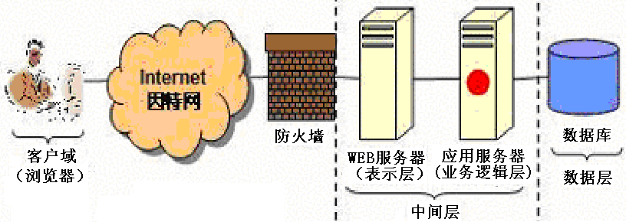
10.2.1 Web结构原理
Web应用的架构
尽管不同的企业会有不同的 Web 环境搭建方式，一个典型的 Web 应用通常是标准的三层架构模型，如下图所示。
在这种最常见的模型中，客户端是第一层；使用动态 Web 内容技术的部分属于中间层；数据库是第三层。用户通过 Web 浏览器发送请求(request)给中间层，由中间层将用户的请求转换为对后台数据的查询或是更新，并将最终的结果在浏览器上展示给用户。

Slide 12
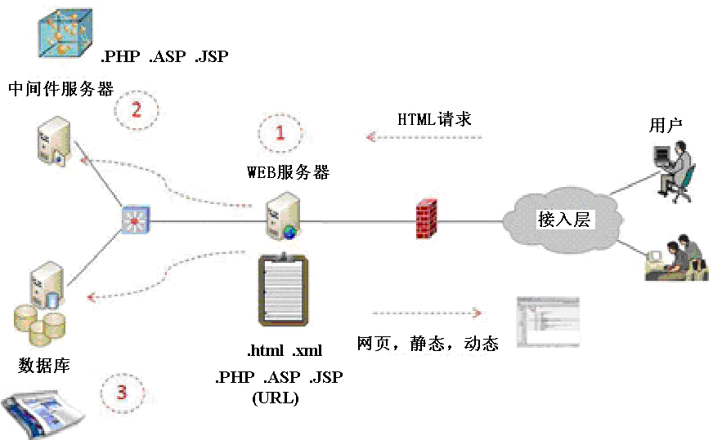
10.2.1 Web结构原理
Web架构原理
用户使用通用的Web浏览器，通过接入网络(网站的接入则是互联网)连接到Web服务器上。用户发出请求，服务器根据请求的URL的地址连接，找到对应的网页文件，发送给用户。网页文件是用文本描述的，HTML/Xml格式，在用户浏览器中有个解释器，把这些文本描述的页面恢复成图文并茂、有声有影的可视页面。

Slide 13
10.2.1 Web结构原理
小程序的安全
这些小程序可以嵌入在页面中，也可以以文件的形式单独存放在Web服务器的目录里，如asp、php、jsp文件等，并且可以在开发时指定是在用户端运行，还是在服务器端运行；用户不再能看到这些小程序的源代码，服务的安全性也大大提高。这样功能性的小程序越来越多，形成常用的工具包，单独管理，Web业务开发时，直接使用就可以了，这就是中间件服务器，它实际上是Web服务器处理能力的扩展。
小程序的使用给用户电脑带来了安全问题，因为Web可以对本地的进程、硬盘操作，可以把木马、病毒放到你的电脑上来，Web架构中使用沙漏技术提供安全保护，就是限制页面中小程序的本地读写权限，但限制毕竟不能不让其工作，所以多数情况下在写入时给出提示，让用户自己选择。用户看见有进程在安装程序进入他的电脑，大多数人分不清是否应该，要么一概不许，造成很多事情做不了，要么接受，大门敞开，听天由命。这里主要分析服务器端的安全，客户端的安全再行考虑。

Slide 14
10.2.2 Web安全威胁
Web安全威胁
随着Web环境在互联网应用中越来越广泛，物联网各种应用都架设在Web平台上，Web业务的迅速发展也引起黑客们的强烈关注，接踵而至的就是Web安全威胁的凸显，黑客利用网站操作系统的漏洞和Web服务程序的SQL注入漏洞等得到Web服务器的控制权限，轻则篡改网页内容，重则窃取重要内部数据，更为严重的则是在网页中植入恶意代码，使得网站访问者受到侵害。这也使得越来越多的用户关注应用层的安全问题，对Web应用安全的关注度也逐渐升温。

Slide 15
10.2.2 Web安全威胁
Web安全威胁日趋严重的原因
一方面，由于TCP/IP设计没有安全问题考虑，这使得在网络上传输的数据是没有任何安全防护的。攻击者可以利用系统漏洞造成系统进程缓冲区溢出，攻击者可能获得或者提升自己在有漏洞的系统上的用户权限来运行任意程序，甚至安装和运行恶意代码，窃取机密数据。而应用层面的软件在开发过程中也没有过多考虑到安全的问题，这使得程序本身存在很多漏洞，诸如缓冲区溢出、SQL注入等等流行的应用层攻击，这些均属于在软件研发过程中疏忽了对安全的考虑所致。
另一方面，用户对某些隐秘的东西带有强烈的好奇心，一些利用木马或病毒程序进行攻击的攻击者，往往就利用了用户的这种好奇心理，将木马或病毒程序捆绑在一些图片、音视频及免费软件等文件中，然后把这些文件置于某些网站当中，再引诱用户去单击或下载运行。或者通过电子邮件附件和QQ、MSN等即时聊天软件，将这些捆绑了木马或病毒的文件发送给用户，利用用户的好奇心理引诱用户打开或运行这些文件。

Slide 16
10.2.2 Web安全威胁
Web系统入侵的危害
Web入侵造成的危害很大，主要包括：
（1）网站瘫痪：网站瘫痪是让服务中断。使用DDOS攻击都可以让网站瘫痪，但对Web服务内部没有损害，而网络入侵，可以删除文件、停止进程，让Web服务器彻底无法恢复。一般来说，这种做法是索要金钱或恶意竞争的要挟，也可能是显示他的技术高超，拿你的网站被攻击作为宣传他的工具。
（2）篡改网页：修改网站的页面显示，是相对比较容易的，也是公众容易知道的攻击效果，对于攻击者来说，没有什么实惠好处，主要是炫耀自己，当然对于政府等网站，形象问题是很严重的。
（3）挂木马：这种入侵对网站不产生直接破坏，而是对访问网站的用户进行攻击，挂木马的最大实惠是收集僵尸网络的“肉鸡”，一个知名网站的首页传播木马的速度是爆炸式的。挂木马容易被网站管理者发觉，XSS(跨站攻击)是新的倾向。
（4）篡改数据：这是最危险的攻击者，篡改网站数据库，或者是动态页面的控制程序，表面上没有什么变化，很不容易发觉，是最常见的经济利益入侵。数据篡改的危害是难以估量的，

Slide 17
10.2.3 Web安全分析
Web结构中的安全点分析
不考虑网络内部人员的攻击，只考虑从接入网(或互联网)来的攻击，入侵的通道有下面几个：
1）服务器系统漏洞
Web服务器毕竟是一个通用的服务器，无论是Windows，还是Linux/Unix，都不可少的带有系统自身的漏洞，通过这些漏洞入侵，可以获得服务器的高级权限，当然对服务器上运行的Web服务就可以随意控制了。
2）Web服务应用漏洞
如果说系统级的软件漏洞被关注的人太多了，那么Web应用软件的漏洞数量上就更多了，因为Web服务开发简单，开发的团队参差不齐，并非都是专业的高手，编程不规范、安全意识不强、因为开发时间紧张而简化测试等，应用程序的漏洞也同样可以让入侵者来去自如。最为常见的SQL注入，就是因为大多应用编程过程中产生的漏洞。
3）密码暴力破解
漏洞会招来攻击容易理解，但毕竟需要高超的技术水平，破解密码却十分有效，而且简单易行。一般来说账号信息容易获得，剩下的就是猜测密码了，由于使用复杂密码是件麻烦而又讨厌的事，设置容易记忆的密码，是绝大多数用户的选择。大多Web服务是靠“帐号+密码”的方式管理用户账号，一旦破解密码，尤其是远程管理者的密码，破坏程度难以想象，并且其攻击难度比通过漏洞方式要简单的多，而且不容易被发觉。

Slide 18
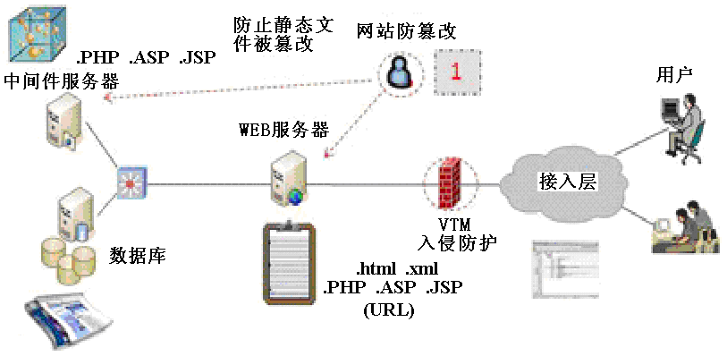
10.2.3 Web安全分析
网页防篡改产品
网页防篡改技术的基本原理：是对Web服务器上的页面文件(目录下文件)进行监控，发现有更改及时恢复。所以该产品实际是一个修补的工具，不能阻止攻击者的篡改，就来个守株待兔，专人看守，减少损失是目标，防篡改属于典型的被动防护技术。
网页防篡改产品的部署：建立一台单独的管理服务器(Web服务器数量少可以省略)，然后在每台Web服务器上安装一个Agent程序，负责该服务器的网页文件防护，管理服务器是管理这些Agent防护策略的。

Slide 19
10.2.3 Web安全分析
Web防火墙产品
Web防火墙，主要是对Web特有入侵方式的加强防护，如DDOS防护、SQL注入、XML注入、XSS等。由于是应用层而非网络层的入侵，从技术角度都应该称为Web IPS，而不是Web防火墙。这里之所以叫做Web防火墙，是因为大家比较好理解，业界流行的称呼而已。由于重点是防SQL注入，也有人称为SQL防火墙。
Web防火墙产品部署在Web服务器的前面，串行接入，不仅在硬件性能上要求高，而且不能影响Web服务，所以HA功能、Bypass功能都是必须的，而且还要与负载均衡、Web Cache等Web服务器前的常见的产品协调部署。
Web防火墙的主要技术的对入侵的检测能力，尤其是对Web服务入侵的检测，不同的厂家技术差别很大，不能以厂家特征库大小来衡量，主要的还是看测试效果，从厂家技术特点来说，有下面几种方式：（1）代理服务；（2）特征识别；（3）算法识别；（4）模式匹配；
Web防火墙最大的挑战是识别率，这并不是一个容易测量的指标，因为漏网进去的入侵者，并非都很张扬，比如给网页挂马，就很难察觉进来的是那一个，不知道当然也无法统计。对于已知的攻击方式，可以谈识别率；对未知的攻击方式，用户也只好等他自己“跳”出来才知道。

Slide 20
10.2.3 Web安全分析
Web数据库审计产品
Web服务中重要数据库操作才进行详细审计，审计的目的是为了运营状态的可恢复。常见的Web审计数据：①账户操作：涉及权限的改变；②运营操作：涉及“财与物”的变化；③维护操作：涉及“特殊权限”人的动作。
Web数据库审计产品一般采用旁路部署，不影响数据库的业务效率。若在业务流量不很大的情况下，可以采用Agent的软件方式，但是不建议完全依靠数据库自身的日志功能，因为，入侵者破坏后一定有“抹去痕迹”的步骤，痕迹一般就是系统本身的日志，单独的审计机制保障了日志的完整性。

Slide 21
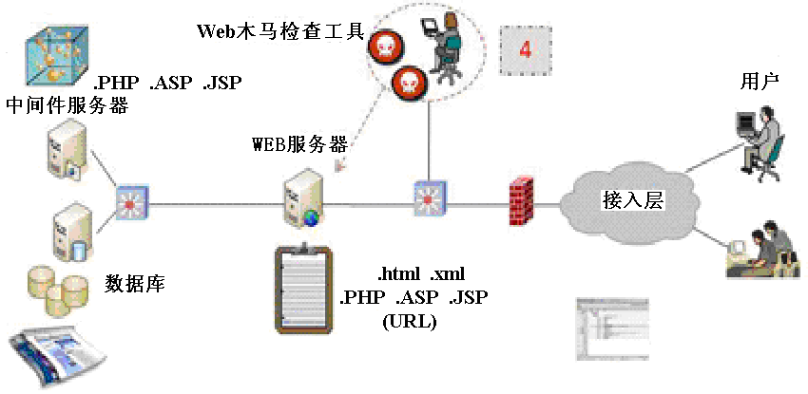
10.2.3 Web安全分析
Web木马检查工具
Web木马检查工具一般作为安全服务检查使用，也可以单独部署一台服务器，定期对网站检查，发现问题及时报警。该工具目前市场上的产品化很少，一般不销售，网上有些免费的类似软件可以试用，随着Web服务在企业内的应用增多，该工具应该像防病毒检查工具一样流行。

Slide 22
10.2.4 防护Web应用安全
针对SQL注入手段，安全专家认为，最根本的措施是对Web应用的用户输入进行过滤。并针对Web应用的基本特性，对Web应用的整体安全工作采取以下具体措施：
Web应用安全评估：结合应用的开发周期，通过安全扫描、人工检查、渗透测试、代码审计、架构分析等方法，全面发现Web应用本身的脆弱性及系统架构导致的安全问题。
Web应用安全加固：对应用代码及其中间件、数据库、操作系统进行加固，并改善其应用部署的合理性。从补丁、管理接口、账号权限、文件权限、通信加密、日志审核等方面对应用支持环境和应用模块间部署方式划分的安全性进行增强。
对外部威胁的过滤：通过部署Web防火墙、IPS等设备，监控并过滤恶意的外部访问，并对恶意访问进行统计记录，作为安全工作决策及处置的依据。
Web安全状态检测：持续地检测被保护应用页面的当前状态，判断页面是否被攻击者加入恶意代码。同时通过检测Web访问日志及Web程序的存放目录，检测是否存在文件篡改及是否被加入Web Shell一类的网页后门。
事件应急响应：提前做好发生几率较大的安全事件的预案及演练工作，力争以最高效、最合理的方式申报并处置安全事件，并整理总结。
安全知识培训：让开发和运维人员了解并掌握相关知识，在系统的建设阶段和运维阶段同步考虑安全问题，在应用发布前最大程度地减少脆弱点。

Slide 23
10.3 中间件安全

Slide 24
10.3.1 中间件
中间件定义
中间件是一种独立的系统软件或服务程序，分布式应用软件借助这种软件在不同的技术之间共享资源。中间件位于客户机/服务器的操作系统之上，管理计算机资源和网络通讯。是连接两个独立应用程序或独立系统的软件。相连接的系统，即使它们具有不同的接口，但通过中间件相互之间仍能交换信息。执行中间件的一个关键途径是信息传递。通过中间件，应用程序可以工作于多平台或 OS 环境。
中间件是一类连接软件组件和应用的计算机软件，它包括一组服务，以便于运行在一台或多台机器上的多个软件通过网络进行交互。该技术所提供的互操作性，推动了一致分布式体系架构的演进。该架构通常用于支持分布式应用程序并简化其复杂度，它包括web服务器、事务监控器和消息队列软件。
中间件

Slide 25
10.3.1 中间件
中间件的分类
屏幕转换及仿真中间件：应用于早期的大型机系统，主要功能是将终端机的字符界面转换为图形界面，目前此类中间件在国内已没有应用市场。
数据库访问中间件：用于连接客户端到数据库的中间件产品。早期，由于用户使用的数据库产品单一，因此，该中间件一般由数据库厂商直接提供。目前其正在逐渐被为解决不同品牌数据库之间格式差异而开发的多数据库访问中间件取代。
消息中间件：连接不同应用之间的通信，将不同的通信格式转换成同一格式。
交易中间件：为保持终端与后台服务器数据的一致性而开发的中间件。是应用集成的基础软件，目前正处于高速发展期。
应用服务器中间件：功能与交易中间件类似，但主要应用于互联网环境。随着互联网的快速发展，其市场开始逐渐启动并快速发展。
安全中间件：为网络安全而开发的一种软件产品。

Slide 26
10.3.2 物联网中间件
RFID中间件定义
RFID中间件扮演RFID标签和应用程序之间的中介角色，从应用程序端使用中间件所提供一组通用的应用程序接口（API），即能连到RFID读写器，读取RFID标签数据。
RFID中间件是一种面向消息的中间件（Message-Oriented Middleware，MOM），信息（Information）是以消息（Message）的形式，从一个程序传送到另一个或多个程序。信息可以以异步（Asynchronous）的方式传送，所以传送者不必等待回应。面向消息的中间件包含的功能不仅是传递（Passing）信息，还必须包括解译数据、安全性、数据广播、错误恢复、定位网络资源、找出符合成本的路径、消息与要求的优先次序以及延伸的除错工具等服务。

Slide 27
10.3.2 物联网中间件
RFID中间件分类
RFID中间件可以从架构上分为两种：
（1）以应用程序为中心（Application Centric）。这种设计概念是通过RFID Reader厂商提供的API，以Hot Code方式直接编写特定Reader读取数据的Adapter，并传送至后端系统的应用程序或数据库，从而达成与后端系统或服务串接的目的。
（2）以软件架构为中心（Infrastructure Centric）。随着企业应用系统的复杂度增高，企业无法负荷以Hot Code方式为每个应用程序编写Adapter，同时面对对象标准化等问题，企业可以考虑采用厂商所提供标准规格的RFID中间件。这样一来，即使存储RFID标签情报的数据库软件改由其它软件代替，或读写RFID标签的RFID Reader种类增加等情况发生时，应用端不做修改也能应付。

Slide 28
10.3.2 物联网中间件
RFID中间件的特点
（1）独立于架构。RFID中间件独立并介于RFID读写器与后端应用程序之间，并且能够与多个RFID读写器以及多个后端应用程序连接，以减轻架构与维护的复杂性。
（2）数据流。RFID的主要目的在于将实体对象转换为信息环境下的虚拟对象，因此数据处理是RFID最重要的功能。RFID中间件具有数据的搜集、过滤、整合与传递等特性，以便将正确的对象信息传到企业后端的应用系统。
（3）处理流。RFID中间件采用程序逻辑及存储再转送的功能来提供顺序的消息流，具有数据流设计与管理的能力。
（4）标准。RFID为自动数据采样技术与辨识实体对象的应用。EPC global目前正在研究为各种产品的全球惟一识别号码提出通用标准，即EPC（产品电子编码）。EPC是在供应链系统中，以一串数字来识别一项特定的商品，通过无线射频辨识标签由RFID读写器读入后，传送到计算机或是应用系统中的过程称为对象命名服务。对象命名服务系统会锁定计算机网络中的固定点抓取有关商品的消息。EPC存放在RFID标签中，被RFID读写器读出后，即可提供追踪EPC所代表的物品名称及相关信息，并立即识别及分享供应链中的物品数据，有效率地提供信息透明度。

Slide 29
10.3.2 物联网中间件
RFID中间件的三个发展阶段
（1）应用程序中间件发展阶段：RFID初期的发展多以整合、串接RFID读写器为目的，这个阶段多为RFID读写器厂商主动提供简单API，以供企业将后端系统与RFID读写器串接。以整体发展架构来看，此时企业的导入须自行花费许多成本去处理前后端系统连接的问题，通常企业在本阶段会通过试点工程方式来评估成本效益与导入的关键议题。
（2）架构中间件发展阶段：这个阶段是RFID中间件成长的关键阶段。本阶段RFID中间件的发展不但已经具备基本数据搜集、过滤等功能，同时也满足企业多对多的连接需求，并具备平台的管理与维护功能。
（3）解决方案中间件发展阶段：未来在RFID标签、读写器与中间件发展成熟过程中，各厂商针对不同领域提出各项创新应用解决方案，例如曼哈特联合软件公司提出“RFID一盒方案（RFID in a Box）”，企业不需再为前端RFID硬件与后端应用系统的连接而烦恼，该公司与Alien 技术公司在RFID硬件端合作，发展Microsoft.Net平台为基础的中间件，针对该公司900家的已有供应链客户群发展供应链执行解决方案，原本使用曼哈特联合软件公司供应链执行解决方案的企业只需通过“RFID一盒方案”，就可以在原有应用系统上快速利用RFID来加强供应链管理的透明度。

Slide 30
10.3.2 物联网中间件
RFID中间件的两个应用方向
（1）面向服务的架构RFID中间件。其的目标就是建立沟通标准，突破应用程序对应用程序沟通的障碍，实现商业流程自动化，支持商业模式的创新，让IT变得更灵活，从而更快地响应需求。因此，RFID中间件在未来发展上，将会以面向服务的架构为基础的趋势，提供企业更弹性灵活的服务。
（2）安全架构的RFID中间件。RFID应用最让外界质疑的是RFID后端系统所连接的大量厂商数据库可能引发的商业信息安全问题，尤其是消费者的信息隐私权。通过大量RFID读写器的布置，人类的生活与行为将因RFID而容易追踪，沃尔玛、Tesco（英国最大零售商）初期RFID试点工程都因为用户隐私权问题而遭受过抵制与抗议。为此，飞利浦半导体等厂商已经开始在批量生产的RFID芯片上加入“屏蔽”功能。RSA 信息安全公司也发布了能成功干扰RFID信号的技术“RSA Blocker标签”，通过发射无线射频扰乱RFID读写器，让RFID读写器误以为搜集到的是垃圾信息而错失数据，达到保护消费者隐私权的目的。目前Auto-ID中心也在研究安全机制以配合RFID中间件的工作。相信安全将是RFID未来发展的重点之一，也是成功的关键因素。

Slide 31
10.3.2 物联网中间件
RFID中间件技术现状
RFID中间件被广泛应用于RFID系统中。从发展趋势来看，RFID中间件经历了应用程序中间件、架构中间件、解决方案中间件三个发展阶段。根据中间件作用不同，中间件分为五类：数据访问中间件、远程过程调用中间件、消息中间件、交易中间件、对象中间件等。
目前，国际IT知名厂商和组织机构对RFID中间件的研究与开发表现出极大兴趣，纷纷加入到该软件的研发，并提出了具有各自特色的RFID中间件的解决方案。

Slide 32
10.3.3 RFID安全中间件
RFID中间件安全设计要求
RFID中间件的设计原则要遵循功能全面、易设计、易维护、具有良好的扩展性和可移植性的原则。设计的中间件至少要解决以下几个问题：
（1）屏蔽下层硬件，兼容不同的RFID阅读器。不同厂家生产的硬件设备在读取频率、支持协议、读取范围、防冲突性能方面有差异，屏蔽物理设备的差异，能方便地进行集成扩展，是RFID中间件应具有的特点。
（2）对硬件设备进行统一管理。包括关闭、打开、获取设备参数、发出读取命令、缓存标签、定义逻辑阅读器等，使上层感觉不到设备的差异，提供透明服务。
（3）对大规模的数据流进行过滤和分组。采用一些算法和数据结构剔除掉用户不感兴趣的、重复的、无规则的数据。否则，大量的数据流入上层，将会对企业应用程序是一个沉重的负担，甚至造成上层应用程序崩溃。
（4）数据接收和数据格式转换。中间件要接收来自RFID设备的标签数据，并向上层传输。由于数据标签编码方式多种多样，规范标准不统一，若不进行数据格式处理，将会造成数据混乱，难以识别。

Slide 33
10.3.3 RFID安全中间件
RFID中间件安全设计要求
（5）中间件的安全问题同益突出，电子标签的安全和隐私问题成为亟需解决的问题，已经制约着EPC技术的发展和应用。RFID系统在进行数据采集、数据传输时，电子标签和阅读器容易受到信号的干扰，再加上电子标签容易被追踪和定位，侵犯他人隐私，安全问题难以避免。中间件如何提供一个安全可靠的服务是本文关注的重点。
（6）与企业应用程序的通信交互。企业应用程序定制自己感兴趣的数据格式，采用何种方式与中间件进行交互，如何高效地实现中间件与应用程序之间的数据交换，也是中间件需要解决的重要问题。

Slide 34
10.3.3 RFID安全中间件
通用中间件安全模型
从中间件层的特点来看，访问控制的实现依赖于引用监视器(Reference Monitor)及访问策略的位置和实施。因此，可根据安全逻辑的实现，将引用监视器的功能分成两部分:
（1）决策功能: 这个模块根据访问策略来决定一个主体是否有权力来访问它所请求的客体资源, 采用的决策机制可以是自主访问控制(DAC)，也可以是强制访问控制(MAC)，或是其他的机制，非常灵活。
（2）执行功能: 这个模块接受主体的访问请求，该请求则是通过底层技术层传递过来的，由执行功能模块负责将此请求传递给中间件层中的决策功能模块，由该模块返回访问决策。而执行功能模块根据此决策来执行相应的动作, 如果访问被许可则按照访问请求的要求，将主体的请求信息传递给目标对象。如果需要的话，可能还要调用中间件其它的部件， 执行某些特定的功能, 如事务处理、数据库调用等。

Slide 35
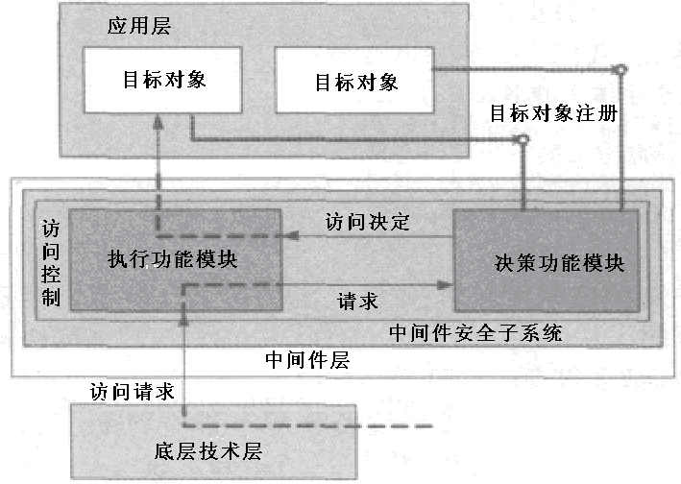
10.3.3 RFID安全中间件
通用中间件安全模型
通用中间件安全模型如右图所示。可以看到，决策功能模块给目标对象提供了接口用于目标对象的注册，这是由应用层对象调用的，用于获得目标对象的相关信息，从而提供给安全策略以辅助决策功能模块的实现。这个接口的实现有效地解决了对于应用层目标对象特定信息的访问控制，另一方面也是该模型对于应用层灵活性的体现，可以很容易地满足不同应用中不同目标对象所要求的安全控制。

Slide 36
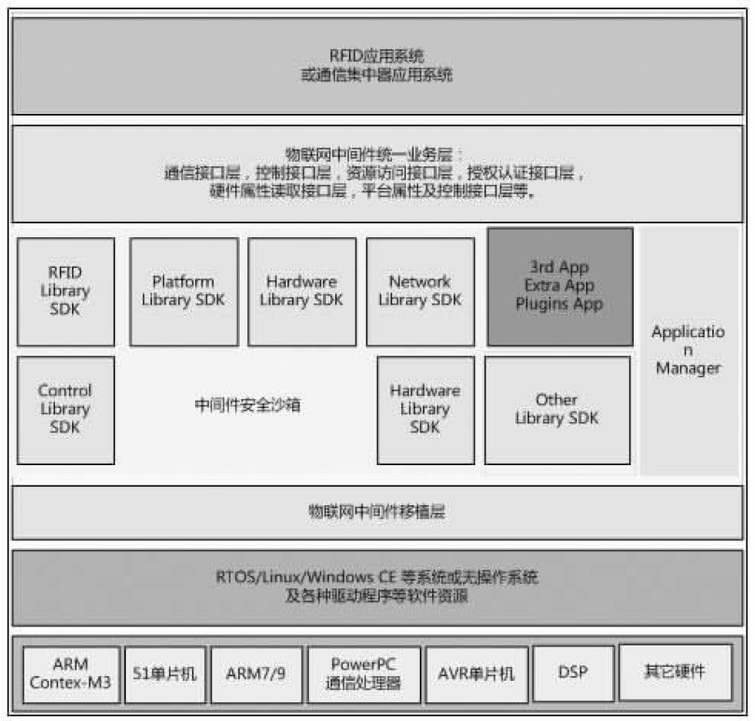
10.3.3 RFID安全中间件
物联网中间件安全模型
物联网中间件从以下三方面建立一个通用的安全模型：
使用安全沙箱保证只有明确授权的应用程序可以访问底层资源；
支持基于SSL，TSL，VPN 等加密通道传输信息；
使用基于X509 证书的授权方式保证终端和设备授权认证的通过。

Slide 37
10.4 数据安全

Slide 38
10.4.1 数据安全概述
数据安全的定义
信息安全或数据安全有对立的两方面的含义：一是数据本身的安全，主要是指采用现代密码算法对数据进行主动保护，如数据保密、数据完整性、双向强身份认证等；二是数据防护的安全，主要是采用现代信息存储手段对数据进行主动防护，如通过磁盘阵列、数据备份、异地容灾等手段保证数据的安全。
数据安全是一种主动的包含措施，数据本身的安全必须基于可靠的加密算法与安全体系，主要是有对称算法与公开密钥密码体系两种。
数据处理安全，指如何有效的防止数据在录入、处理、统计或打印中由于硬件故障、断电、死机、人为的误操作、程序缺陷、病毒或黑客等造成的数据库损坏或数据丢失现象，某些敏感或保密的数据可能不具备资格的人员或操作员阅读，而造成数据泄密等后果。
数据存储安全，指数据库在系统运行之外的可读性。一旦数据库被盗，即使没有原来的系统程序，照样可以另外编写程序对盗取的数据库进行查看或修改。从这个角度说，不加密的数据库是不安全的，容易造成商业泄密。

Slide 39
10.4.1 数据安全概述
信息安全基本特点
机密性（Confidentiality）：
保密性（Secrecy），又称机密性，是指个人或团体的信息不为其他不应获得者获得。
完整性（Integrity）：
数据完整性是信息安全的三个基本要点之一，指在传输、存储信息或数据的过程中，确保信息或数据不被未授权的篡改或在篡改后能够被迅速发现。
可用性（Availability）：
数据可用性是一种以使用者为中心的设计概念，易用性设计的重点在于让产品的设计能够符合使用者的习惯与需求。
对信息安全的认识经历了的数据安全阶段（强调保密通信）、网络信息安全时代（强调网络环境）和信息保障时代（强调不能被动地保护，需要有保护——检测——反应——恢复四个环节）。

Slide 40
10.4.1 数据安全概述
威胁数据安全的主要因素
威胁数据安全的因素有很多，主要有以下几个比较常见：
（1）硬盘驱动器损坏。一个硬盘驱动器的物理损坏意味着数据丢失。设备的运行损耗、存储介质失效、运行环境以及人为的破坏等，都能造成硬盘驱动器设备造成影响。
（2）人为错误。由于操作失误，使用者可能会误删除系统的重要文件，或者修改影响系统运行的参数，以及没有按照规定要求或操作不当导致的系统宕机
（3）黑客。这里入侵时入侵者通过网络远程入侵系统，侵入形式包括很多：系统漏洞，管理不力等。
（4）病毒。由于感染计算机病毒而破坏计算机系统，造成的重大经济损失屡屡发生，计算机病毒的复制能力强，感染性强，特别是网络环境下，传播性更快。
（5）信息窃取。从计算机上复制、删除信息或干脆把计算机偷走。
（6）自然灾害。地震、火山爆发、泥石流、海啸、台风、洪水等突发性灾害。
（7）电源故障。电源供给系统故障，一个瞬间过载电功率会损坏在硬盘或存储设备上的数据。
（8）磁干扰。磁干扰是指重要的数据接触到有磁性的物质，会造成计算机数据被破坏。

Slide 41
10.4.1 数据安全概述
数据安全的防护技术
1）磁盘阵列
磁盘阵列是指把多个类型、容量、接口甚至品牌一致的专用磁盘或普通硬盘连成一个阵列，使其以更快的速度、准确、安全的方式读写磁盘数据，从而达到数据读取速度和安全性的一种手段。
2）数据备份
备份管理包括备份的可计划性，自动化操作，历史记录的保存或日志记录
3）双机容错
双机容错的目的在于保证系统数据和服务的在线性，即当某一系统发生故障时，仍然能够正常的向网络系统提供数据和服务，使得系统不至于停顿，双机容错的目的在于保证数据不丢失和系统不停机。
4）NAS
NAS解决方案通常配置为作为文件服务的设备，由工作站或服务器通过网络协议和应用程序来进行文件访问，大多数NAS链接在工作站客户机和NAS文件共享设备之间进行。这些链接依赖于企业的网络基础设施来正常运行。

Slide 42
10.4.1 数据安全概述
数据安全的防护技术
5）数据迁移
由在线存储设备和离线存储设备共同构成一个协调工作的存储系统，该系统在在线存储和离线存储设备间动态的管理数据，使得访问频率高的数据存放于性能较高的在线存储设备中，而访问频率低的数据存放于较为廉价的离线存储设备中。
6）异地容灾
以异地实时备份为基础的高效、可靠的远程数据存储，在各单位的IT系统中，必然有核心部分，通常称之为生产中心，往往给生产中心配备一个备份中心，改备份中心是远程的，并且在生产中心的内部已经实施了各种各样的数据保护。不管怎么保护，当火灾、地震这种灾难发生时，一旦生产中心瘫痪了，备份中心会接管生产，继续提供服务。
7）SAN
SAN允许服务器在共享存储装置的同时仍能高速传送数据。这一方案具有带宽高、可用性高、容错能力强的优点，而且它可以轻松升级，容易管理，有助于改善整个系统的总体成本状况。

Slide 43
10.4.2 数据保护
数据加密
数据加密就是按照确定的密码算法把敏感的明文数据变换成难以识别的密文数据，通过使用不同的密钥，可用同一加密算法把同一明文加密成不同的密文。当需要时，可使用密钥把密文数据还原成明文数据，称为解密。这样就可以实现数据的保密性。
数据加密被公认为是保护数据传输安全惟一实用的方法和保护存储数据安全的有效方法，它是数据保护在技术上最重要的防线。
数据加密技术是最基本的安全技术，被誉为信息安全的核心，最初主要用于保证数据在存储和传输过程中的保密性。它通过变换和置换等各种方法会被保护信息置换成密文，然后再进行信息的存储或传输，即使加密信息在存储或者传输过程为非授权人员所获得，也可以保证这些信息不为其认知，从而达到保护信息的目的。根据密钥类型不同可以把现代密码技术分为两类：对称加密算法（私钥密码体系）和非对称加密算法（公钥密码体系）。在对称加密算法中，数据加密和解密采用的都是同一个密钥，因而其安全性依赖于所持有密钥的安全性。
对称加密算法、非对称加密算法和不可逆加密算法可以分别应用于数据加密、身份认证和数据安全传输。

Slide 44
10.4.2 数据保护
传输安全
数据传输安全是指数据在传输过程中必须要确保数据的安全性，完整性和不可篡改性。
数据传输加密技术目的是对传输中的数据流加密，以防止通信线路上的窃听、泄漏、篡改和破坏。数据传输的完整性通常通过数字签名的方式来实现，即数据的发送方在发送数据的同时利用单向的不可逆加密算法Hash函数或者其它信息文摘算法计算出所传输数据的消息文摘，并把该消息文摘作为数字签名随数据一同发送。接收方在收到数据的同时也收到该数据的数字签名，接收方使用相同的算法计算出接收到的数据的数字签名，并把该数字签名和接收到的数字签名进行比较，若二者相同，则说明数据在传输过程中未被修改，数据完整性得到了保证。
有两种最常用的Hash函数：
MD5（消息摘要5）：MD5对MD4做了改进，计算速度比MD4稍慢，但安全性能得到了进一步改善。MD5在计算中使用了64个32位常数，最终生成一个128位的完整性检查。
SHA 安全Hash算法：其算法以MD5为原型。 SHA在计算中使用了79个32位常数，最终产生一个160位完整性检查。SHA检查和长度比MD5更长，因此安全性也更高。

Slide 45
10.4.2 数据保护
身份认证
身份认证的目的是确定系统和网络的访问者是否是合法用户。主要采用登录密码、代表用户身份的物品（如智能卡、IC卡等）或反映用户生理特征的标识鉴别访问者的身份。
身份认证要求参与安全通信的双方在进行安全通信前，必须互相鉴别对方的身份。保护数据不仅仅是要让数据正确、长久地存在，更重要的是，要让不该看到数据的人看不到。这方面，就必须依靠身份认证技术来给数据加上一把锁。
由于网上的通信双方互不见面，必须在交易时（交换敏感信息时）确认对方的真实身份； 身份认证指的是用户身份的确认技术，它是网络安全的第一道防线，也是最重要的一道防线。
在公共网络上的认证，从安全角度分有两类：一类是请求认证者的秘密信息（例如：口令）在网上传送的口令认证方式，另一类是使用不对称加密算法，而不需要在网上传送秘密信息的认证方式，这类认证方式中包括数字签名认证方式。

Slide 46
10.4.3 数据库安全
数据库安全包含两层含义：
第一层是指系统运行安全，系统运行安全通常受到的威胁如下，一些网络不法分子通过网络，局域网等途径通过入侵电脑使系统无法正常启动，或超负荷让机子运行大量算法，并关闭CPU风扇，使CPU过热烧坏等破坏性活动；
第二层是指系统信息安全，系统安全通常受到的威胁如下，黑客对数据库入侵，并盗取想要的资料。数据库系统的安全特性主要是针对数据而言的，包括数据独立性、数据安全性、数据完整性、并发控制、故障恢复等几个方面。

Slide 47
10.4.3 数据库安全
数据库安全特征
数据库系统的安全特性主要是针对数据而言的，包括数据独立性、数据安全性、数据完整性、并发控制、故障恢复等几个方面。下面分别对其进行介绍。
1）数据独立性
数据独立性包括物理独立性和逻辑独立性两个方面。物理独立性是指用户的应用程序与存储在磁盘上的数据库中的数据是相互独立的；逻辑独立性是指用户的应用程序与数据库的逻辑结构是相互独立的。
2）数据安全性
通常比较完整的数据库对数据安全性采取以下措施：将数据库中需要保护的部分与其他部分相隔；采用授权规则，如账户、口令和权限控制等访问控制方法；对数据进行加密后存储于数据库。
3）数据完整性
数据完整性包括数据的正确性、有效性和一致性。正确性是指数据的输入值与数据表对应域的类型一样；有效性是指数据库中的理论数值满足现实应用中对该数值段的约束；一致性是指不同用户使用的同一数据应该是一样的。保证数据的完整性，需要防止合法用户使用数据库时向数据库中加入不合语义的数据。

Slide 48
10.4.3 数据库安全
数据库安全特征
4）并发控制
如果数据库应用要实现多用户共享数据，就可能在同一时刻多个用户要存取数据，这种事件叫做并发事件。当一个用户取出数据进行修改，在修改存入数据库之前如有其它用户再取此数据，那么读出的数据就是不正确的。这时就需要对这种并发操作施行控制，排除和避免这种错误的发生，保证数据的正确性。
5）故障恢复
由数据库管理系统提供一套方法，可及时发现故障和修复故障，从而防止数据被破坏。数据库系统能尽快恢复数据库系统运行时出现的故障，可能是物理上或是逻辑上的错误。比如对系统的误操作造成的数据错误等。

Slide 49
10.4.3 数据库安全
数据库安全威胁种类
数据库受到的威胁大致有这么几种：
1）内部人员错误
数据库安全的一个潜在风险就是“非故意的授权用户攻击”和内部人员错误。这种安全事件类型的最常见表现包括：由于不慎而造成意外删除或泄漏，非故意的规避安全策略。在授权用户无意访问敏感数据并错误地修改或删除信息时，就会发生第一种风险。在用户为了备份或“将工作带回家”而作了非授权的备份时，就会发生第二种风险。
2）社交工程
由于攻击者使用的高级钓鱼技术，在合法用户不知不觉地将安全机密提供给攻击者时，就会发生大量的严重攻击。在这种情况下，用户会通过一个受到损害的网站或通过一个电子邮件响应将信息提供给看似合法的请求。应当通知雇员这种非法的请求，并教育他们不要做出响应。此外，企业还可以通过适时地检测可疑活动，来减轻成功的钓鱼攻击的影响。数据库活动监视和审计可以使这种攻击的影响最小化。
3）内部人员攻击
很多数据库攻击源自企业内部。当前的经济环境和有关的裁员方法都有可能引起雇员的不满，从而导致内部人员攻击的增加。这些内部人员受到贪欲或报复欲的驱使，且不受防火墙及入侵防御系统等的影响，容易给企业带来风险。

Slide 50
10.4.3 数据库安全
数据库安全威胁种类
4）错误配置
黑客可以使用数据库的错误配置控制“肉机”访问点，借以绕过认证方法并访问敏感信息。这种配置缺陷成为攻击者借助特权提升发动某些攻击的主要手段。如果没有正确的重新设置数据库的默认配置，非特权用户就有可能访问未加密的文件，未打补丁的漏洞就有可能导致非授权用户访问敏感数据。
5）未打补丁的漏洞
如今攻击已经从公开的漏洞利用发展到更精细的方法，并敢于挑战传统的入侵检测机制。漏洞利用的脚本在数据库补丁发布的几小时内就可以被发到网上。当即就可以使用的漏洞利用代码，再加上几十天的补丁周期（在多数企业中如此），实质上几乎把数据库的大门完全打开了。
6）高级持续性威胁
之所以称其为高级持续性威胁，是因为实施这种威胁的是有组织的专业公司或政府机构，它们掌握了威胁数据库安全的大量技术和技巧，而且是“咬定青山不放松”“立根原在"金钱（有资金支持）"中”，“千磨万击还坚劲，任尔东西南北风”。

Slide 51
10.4.3 数据库安全
数据库安全策略
1）用户角色管理
（1）用户管理。建立不同的用户组和用户口令验证可以有效地防止非法的Oracle 用户进入数据库系统，造成不必要的麻烦和损坏。
（2）用户密码设置。定时对系统的密码进行修改（如，15个工作日或者7个工作日）。
2）数据备份
数据库的备份已经成为信息时代每天都必做的事情，这样才能在数据库的数据或者硬件出现故障时，能够保证数据库系统得到迅速的恢复。备份是数据的一个代表性副本。该副本会包含数据库的重要部分，如控制文件、重做日志和数据文件。备份通过提供一种还原原始数据的方法保护数据不受应用程序错误的影响并防止数据的意外丢失。备份分为物理备份和逻辑备份。
（1）逻辑备份。逻辑备份就是把现在使用的数据库中的数据导出来，存放到另外一台电脑设备上，在数据库中的数据出现丢失，可以进行及时恢复。
（2） 物理备份。物理备份也是数据库管理员经常使用的一种备份方式。所谓的数据库物理备份就是对数据库中的所有内容进行备份。

Slide 52
10.4.3 数据库安全
数据库安全策略
3）网络安全设置
为了加强数据库在网络中的安全性，对于远程用户，应使用加密方式通过密码来访问数据库，加强网络上的DBA 权限控制，如拒绝远程的DBA 访问等。
4）数据库系统恢复
我们在使用数据库时，总希望数据库能够正常安全的运行，但是有时候出现人为地操作数据失误，或者服务器的硬件设备出现故障，这些都是我们所不愿意看到的，但是又是不得面对的问题。即使出现这种情况，由于我们对数据库的数据进行了系统备份，可以很顺利地解决这些问题，即使计算机发生故障，如介质损坏、软件系统异常等情况时，可以通过备份进行不同程度的恢复，使Oracle数据库系统尽快恢复到正常状态。

Slide 53
10.4.4 虚拟化数据安全
数据中心虚拟化是指利用虚拟化技术构建基础设施池，主要包括计算、存储和网络3 种资源。
数据中心虚拟化后不再独立地看待某台设备和链路，而是计算、存储和网络的深度融合，当作按需分配的整体资源来对待。从主机等计算资源角度看，数据中心虚拟化包含多合一、一分多两个方向，都提供了计算资源按需调度的手段。
存储虚拟化的核心就是实现物理存储设备到单一逻辑资源池的映射，是为了便于应用和服务进行数据管理，对存储子系统或存储服务进行的内部功能抽象、隐藏和隔离的行为。在现代信息技术中，虚拟化技术以其对资源的高效整合、提高硬件资源利用率、节省能源、节约投资等优点而得到广泛应用。但虚拟化技术在为用户带来利益的同时，也对用户的数据安全和基础架构提出了新的要求。如何在安全的范畴使用虚拟化技术，成为迫在眉睫需要解决的问题。

Slide 54
10.4.4 虚拟化数据安全
虚拟化后数据中心面临的安全问题
服务器利用率和端口流量大幅提升，对数据中心网络承载性能提出巨大挑战，对网络可靠性要求更高；
各种应用部署在同一台服务器上，网络流量在同一台服务器上叠加，使得流量模型更加复杂；
虚拟机的部署和迁移，使安全策略的部署更复杂，需要一个动态安全机制对数据中心进行防护；
在应用虚拟存储技术后，面对异构存储设备的特点，存在如何统一监管的问题；
虚拟化后不同密级信息混合存储在同一个物理介质上，将造成越权访问等问题。

Slide 55
10.4.4 虚拟化数据安全
数据中心安全风险分析
1）高资源利用率带来的风险集中
通过虚拟化技术，提高了服务器的利用效率和灵活性，也导致服务器负载过重，运行性能下降。虚拟化后多个应用集中在1 台服务器上，当物理服务器出现重大硬件故障是更严重的风险集中问题。虚拟化的本质是应用只与虚拟层交互，而与真正的硬件隔离，这将导致安全管理人员看不到设备背后的安全风险，服务器变得更加不固定和不稳定。
2）网络架构改变带来的安全风险
虚拟化技术改变了网络结构，引发新的安全风险。在部署虚拟化技术之前，可在防火墙上建立多个隔离区，对不同的物理服务器采用不同的访问控制规则，可有效保证攻击限制在一个隔离区内，在部署虚拟化技术后，一台虚拟机失效，可能通过网络将安全问题扩散到其他虚拟机。
3）虚拟机脱离物理安全监管的风险
一台物理机上可以创建多个虚拟机，且可以随时创建，也可被下载到桌面系统上，常驻内存，可以脱离物理安全监管的范畴。很多安全标准是依赖于物理环境发挥作用的，外部的防火墙和异常行为监测等都需要物理服务器的网络流量，有时虚拟化会绕过安全措施。存在异构存储平台的无法统一安全监控和无法有效资源隔离的风险。

Slide 56
10.4.4 虚拟化数据安全
数据中心安全风险分析
4）虚拟环境的安全风险
（1）黑客攻击。控制了管理层的黑客会控制物理服务器上的所有虚拟机，而管理程序上运行的任何操作系统都很难侦测到流氓软件等的威胁。
（2）虚拟机溢出。虚拟机溢出的漏洞会导致黑客威胁到特定的虚拟机，将黑客攻击从虚拟服务器升级到控制底层的管理程序。
（3）虚拟机跳跃。虚拟机跳跃会允许攻击从一个虚拟机跳转到同一个物理硬件上运行的其它虚拟服务器。
（4）补丁安全风险。物理服务器上安装多个虚拟机后，每个虚拟服务器都需要定期进行补丁更新、维护，大量的打补丁工作会导致不能及时补漏而产生安全威胁。安全研究人员在虚拟化软件发现了严重的安全漏洞，即可通过虚拟机在主机上执行恶意代码。黑客还可以利用虚拟化技术隐藏病毒和恶意软件的踪迹。

Slide 57
10.4.5 数据容灾
存在的问题
早期的容灾系统局限于小范围区域，通常称之为本地容灾系统，即只在本地构建数据备份中心和本地备用服务系统。该系统能够容忍硬件毁坏等灾难造成的单点失效问题，而对于火灾、建筑坍塌等灾难却无能为力。随着人们对容灾力度需求的不断提高，出现了异地容灾系统，即建立异地应用系统和异地数据备份中心。根据异地备份中心与本地系统距离的远近，系统所能容忍的灾难有所不同。如果其间距离在100 km之内，可容忍火灾、建筑物坍塌等灾难；如果距离达到了几百公里，则可容忍地震、水灾等大规模灾难。但是这种容灾系统降低了数据恢复的速度，面对一些小范围故障恢复时，效率低下。

Slide 58
10.4.5 数据容灾
数据容灾的概念
数据级容灾是指通过建立异地容灾中心，做数据的远程备份，在灾难发生之后要确保原有的数据不会丢失或者遭到破坏，但在数据级容灾这个级别，发生灾难时应用是会中断的。在数据级容灾方式下，所建立的异地容灾中心可以简单地把它理解成一个远程的数据备份中心。数据级容灾的恢复时间比较长，但是相比其他容灾级别来讲它的费用比较低，而且构建实施也相对简单。
数据容灾技术，又称为异地数据复制技术，按照其实现的技术方式来说，主要可以分为同步传输方式和异步异步传输方式(各厂商在技术用语上可能有所不同)，另外，也有如“半同步”这样的方式。半同步传输方式基本与同步传输方式相同，只是在Read占I/O比重比较大时，相对同步传输方式，可以略微提高I/O的速度。而根据容灾的距离，数据容灾又可以分成远程数据容灾和近程数据容灾方式。下面，我们将主要按同步传输方式和异步异步传输方式对数据容灾展开讨论，其中也会涉及到远程容灾和近程容灾的概念，并作相应的分析。

Slide 59
10.4.5 数据容灾
数据容灾备份的等级
通常将容灾备份分为四个等级。
（1）第0级：没有备援中心。这一级容灾备份，实际上没有灾难恢复能力，它只在本地进行数据备份，并且被备份的数据只在本地保存，没有送往异地。
（2）第1级：本地磁带备份，异地保存。在本地将关键数据备份，然后送到异地保存。灾难发生后，按预定数据恢复程序恢复系统和数据。这种方案成本低、易于配置。但当数据量增大时，存在存储介质难管理的问题，并且当灾难发生时存在大量数据难以及时恢复的问题。为了解决此问题，灾难发生时，先恢复关键数据，后恢复非关键数据。
（3）第2级：热备份站点备份。在异地建立一个热备份点，通过网络进行数据备份。也就是通过网络以同步或异步方式，把主站点的数据备份到备份站点，备份站点一般只备份数据，不承担业务。当出现灾难时，备份站点接替主站点的业务，从而维护业务运行的连续性。
（4）第3级：活动备援中心。在相隔较远的地方分别建立两个数据中心，它们都处于工作状态，并进行相互数据备份。当某个数据中心发生灾难时，另一个数据中心接替其工作任务。这种级别的备份根据实际要求和投入资金的多少，又可分为两种：其一，两个数据中心之间只限于关键数据的相互备份；其二，两个数据中心之间互为镜像，即零数据丢失等。零数据丢失是目前要求最高的一种容灾备份方式，它要求不管什么灾难发生，系统都能保证数据的安全。所以，它需要配置复杂的管理软件和专用的硬件设备，需要投资相对而言是最大的，但恢复速度也是最快的。

Slide 60
10.4.5 数据容灾
容灾备份的关键技术
在建立容灾备份系统时会涉及到多种技术，如：SAN或NAS技术、远程镜像技术、基于IP的SAN的互连技术、快照技术等。这里重点介绍远程镜像、快照和互连技术。
1）远程镜像技术
远程镜像技术是在主数据中心和备援中心之间的数据备份时用到。镜像是在两个或多个磁盘或磁盘子系统上产生同一个数据的镜像视图的信息存储过程，一个叫主镜像系统，另一个叫从镜像系统。按主从镜像存储系统所处的位置可分为本地镜像和远程镜像。远程镜像又叫远程复制，是容灾备份的核心技术，同时也是保持远程数据同步和实现灾难恢复的基础。远程镜像按请求镜像的主机是否需要远程镜像站点的确认信息，又可分为同步远程镜像和异步远程镜像。
（1）同步远程镜像（同步复制技术）是指通过远程镜像软件，将本地数据以完全同步的方式复制到异地，每一本地的I/O事务均需等待远程复制的完成确认信息，方予以释放。同步镜像使拷贝总能与本地机要求复制的内容相匹配。当主站点出现故障时，用户的应用程序切换到备份的替代站点后，被镜像的远程副本可以保证业务继续执行而没有数据的丢失。但它存在往返传播造成延时较长的缺点，只限于在相对较近的距离上应用。

Slide 61
10.4.5 数据容灾
容灾备份的关键技术
（2）异步远程镜像（异步复制技术）保证在更新远程存储视图前完成向本地存储系统的基本操作，而由本地存储系统提供给请求镜像主机的I/O操作完成确认信息。远程的数据复制是以后台同步的方式进行的，这使本地系统性能受到的影响很小，传输距离长（可达1000公里以上），对网络带宽要求小。
2）快照技术
远程镜像技术往往同快照技术结合起来实现远程备份，即通过镜像把数据备份到远程存储系统中，再用快照技术把远程存储系统中的信息备份到远程的磁带库、光盘库中。
快照是通过内存作为缓冲区（快照cache），由快照软件提供系统磁盘存储的即时数据映像，它存在缓冲区调度的问题。
3）互连技术
目前，出现了多种基于IP的SAN的远程数据容灾备份技术。它们是利用基于IP的SAN的互连协议，将主数据中心SAN中的信息通过现有的TCP/IP网络，远程复制到备援中心SAN中。当备援中心存储的数据量过大时，可利用快照技术将其备份到磁带库或光盘库中。这种基于IP的SAN的远程容灾备份，可以跨越LAN、MAN和WAN，成本低、可扩展性好，具有广阔的发展前景。基于IP的互连协议包括：FCIP、iFCP、Infiniband、iSCSI等。

Slide 62
10.4.5 数据容灾
高效数据备份恢复
数据备份恢复速率是容灾系统的一个重要指标，基于缓存的高效数据备份恢复技术可以有效提高其效率。
衡量容灾备份的两个技术指标：RPO（Recovery Point Objective）：即数据恢复点目标，主要指的是业务系统所能容忍的数据丢失量。RTO（Recovery Time Objective）：即恢复时间目标，主要指的是所能容忍的业务停止服务的最长时间，也就是从灾难发生到业务系统恢复服务功能所需要的最短时间周期。RPO针对的是数据丢失，而RTO针对的是服务丢失，二者没有必然的关联性。RTO和RPO的确定必须在进行风险分析和业务影响分析后根据不同的业务需求确定。对于不同企业的同一种业务，RTO和RPO的需求也会有所不同。
1）缓存技术
2）基于缓存的高效数据恢复技术
3）虚拟磁盘技术
4）基于虚拟磁盘的备份数据加密保护技术

Slide 63
10.5 云计算安全

Slide 64
10.5.1 云计算概述
云计算概念
狭义云计算指IT基础设施的交付和使用模式，指通过网络以按需、易扩展的方式获得所需资源；广义云计算指服务的交付和使用模式，指通过网络以按需、易扩展的方式获得所需服务。这种服务可以是IT和软件、互联网相关，也可是其他服务。云计算的核心思想，是将大量用网络连接的计算资源统一管理和调度，构成一个计算资源池向用户按需服务。提供资源的网络被称为“云”。
云计算是网格计算、分布式计算、并行计算、效用计算、网络存储、虚拟化、负载均衡等传统计算机和网络技术发展融合的产物。

Slide 65
10.5.1 云计算概述
云计算服务
云计算可以认为包括以下几个层次的服务：基础设施即服务（IaaS），平台即服务（PaaS）和软件即服务（SaaS）。云计算服务通常提供通用的通过浏览器访问的在线商业应用，软件和数据可存储在数据中心。
IaaS(Infrastructure-as-a-Service)：基础设施即服务。消费者通过Internet可以从完善的计算机基础设施获得服务。
PaaS(Platform-as-a-Service)：平台即服务。PaaS实际上是指将软件研发的平台作为一种服务，以SaaS的模式提交给用户。因此，PaaS也是SaaS模式的一种应用。但是，PaaS的出现可以加快SaaS的发展，尤其是加快SaaS应用的开发速度。
SaaS(Software-as-a-Service)：软件即服务。它是一种通过Internet提供软件的模式，用户无需购买软件，而是向提供商租用基于Web的软件，来管理企业经营活动。相对于传统的软件，SaaS解决方案有明显的优势，包括较低的前期成本，便于维护，快速展开使用等。

Slide 66
10.5.1 云计算概述
云计算体系架构
云计算的三级分层：云软件、云平台、云设备。
上层分级：云软件Software as a Service(SaaS)打破以往大厂垄断的局面，所有人都可以在上面自由挥洒创意，提供各式各样的软件服务。参与者是世界各地的软件开发者。
中层分级：云平台Plat form as a Service(PaaS)打造程序开发平台与操作系统平台，让开发人员可以通过网络撰写程序与服务，一般消费者也可以在上面运行程序。参与者是Google、微软、苹果、Yahoo。
下层分级：云设备Infrastructure as a Service(IaaS)将基础设备（如IT系统、数据库等）集成起来，像旅馆一样，分隔成不同的房间供企业租用。参与者是英业达、IBM、戴尔、升阳、惠普、亚马逊。
云层次结构

Slide 67
10.5.1 云计算概述
云计算与物联网的关系
云计算是实现物联网的核心。物联网，需要三大支撑，一是用于感知的传感器设备；二是物联网设备互相联动时彼此之间需要传输大量信息的传输设施；三是控制和支配对象的，且动态运行、效率极高的、可大规模扩展的智能处理中心，也就是计算资源处理中心。这个资源处理中心，目前普遍采用的架构环节就是云计算。利用云计算模式，可以处理海量数据，并能实时动态管理和即时智能分析，并通过无线或有线传输动态信息送达计算资源处理中心，进行数据的汇总、分析、管理、处理，从而将各种物体连接。
云计算机成为互联网和物联网融合的纽带。自从“智慧地球”说法被提出后，通信技术突飞猛进地发展，物联网和互联网，也需要更深层次的融合，需要大容量信息存储与处理的计算中心，正是云计算所承载的主要功能。另外，云计算所提供的创新型的支付服务方式，也推进了物联网和互联网融合的进程，促进了二者内部的互联互通，为新的商业模式提供了导向与技术平台支撑。
云计算和物联网技术，作为信息技术界新兴的技术处于起步完成与成熟阶段，目前存有一些尚待解决的问题。例如安全问题。互联网的发展，计算机病毒层出不穷，从伤害个人信息与数据，到影响国家重要信息安全。而基于互联网信息传输的物联网技术和云计算技术，也存在着严重的安全隐患。

Slide 68
10.5.2 云计算安全问题
云计算对信息安全领域带来的挑战
挑战1：建立以数据安全和隐私保护为主要目标的云安全技术框架
（1）云计算服务计算模式所引发的安全问题。
（2）云计算的动态虚拟化管理方式引发的安全问题。
（3）云计算中多层服务模式引发的安全问题。
挑战2：建立以安全目标验证、安全服务等级测评为核心的云计算安全标准及其测评体系
（1）云计算安全标准应支持更广义的安全目标。
（2）云计算安全标准应支持对灵活、复杂的云服务过程的安全评估。
（3）云计算安全标准应规定云服务安全目标验证的方法和程序。
挑战3：建立可控的云计算安全监管体系
（1）实现基于云计算的安全攻击的快速识别、预警与防护。
（2）实现云计算内容监控。
（3）识别并防止基于云计算的密码类犯罪活动。

Slide 69
10.5.2 云计算安全问题
云计算中的具体安全威胁
1）云中数据安全
云计算环境下，用户的所有数据直接存储在云中，在需要的时候直接从云端下载使用。用户使用的软件由服务商统一部署在云端运行，软件维护由服务商来完成，当终端出现故障时，不会对用户造成影响，用户只需要更换终端，接入云服务就可以获得数据。实现上述描述的前提是，云服务商需要具备完善的数据安全机制。一般说来，保护云中数据安全，需要如下技术。
（1）增强加密技术。
（2）密钥管理。
（3）数据隔离。
（4）数据残留是数据在被以某种形式擦除后所残留的物理表现，存储介质被擦除后可能留有一些物理特性使数据能够被重建。
2）应用安全
由于云环境的灵活性、开放性以及公众可用性等特性，给应用安全带来了很大挑战。云服务商在部署应用程序时应当充分考虑未来可能引发的安全风险。

Slide 70
10.5.2 云计算安全问题
云计算中的具体安全威胁
3）虚拟化安全
在使用虚拟化环境时，云系统会面临如下风险：①如果主机受到破坏，那么主要的主机所管理的客户端服务器有可能面临被攻克的风险。②如果虚拟网络受到破坏，那么客户端也会受到损害。需要保障客户端共享和主机共享的安全，因为这些共享有可被非法攻击者利用。③如果主机有问题，那么所有的虚拟机都会产生问题。
4）云服务滥用
（1）在云计算时代，随着系统规模的扩大和复杂性的提高，外部攻击也将更有效率，从而将传统的安全问题进一步放大，为安全防御带来更大的挑战。
（2）如果云计算服务被国外巨头垄断，这些垄断巨头及其背后的政治势力可以藉此对我国进行远程监测和控制，并通过对用户整体情况进行统计分析，获取我国舆情动向、经济运行情况等重要数据。同时，还可以有针对性地向我国推送反动有害等信息。

Slide 71
10.5.3 云计算安全概念
云计算安全的定义
云安全可以从两方面来理解：
第一，云计算本身的安全通常称为云计算安全，主要是针对云计算自身存在的安全隐患，研究相应的安全防护措施和解决方案，如云计算安全体系架构、云计算应用服务安全、云计算环境的数据保护等，云计算安全是云计算健康可持续发展的重要前提。
第二，云计算在信息安全领域的具体应用称为安全云计算，主要利用云计算架构，采用云服务模式，实现安全的服务化或者统一安全监控管理，如瑞星的云查杀模式和360的云安全系统。

Slide 72
10.5.3 云计算安全概念
云计算安全的特征
由于云计算资源虚拟化、服务化的特有属性，与传统安全相比，云计算安全具有一些新的特征：
（1）传统的安全边界消失，在传统安全中，通过在物理上和逻辑上划分安全域，可以清楚的定义边界，但是由于云计算采用虚拟化技术以及多租户模式，传统的物理边界被打破，基于物理安全边界的防护机制难以在云计算环境中得到有效的应用；
（2）动态性，在云计算环境中，用户的数量和分类不同，变化频率高，具有动态性和移动性强的特点，其安全防护也需要进行相应的动态调整；
（3）服务安全保障，云计算采用服务的交互模式，涉及服务的设计、开发和交付，需要对服务的全生命周期进行保障，确保服务的可用性和机密性；
（4）数据安全保护，在云计算中数据不在当地存储，数据加密、数据完整性保护、数据恢复等数据安全保护手段对于数据的私密性和安全性更加重要；
（5）第三方监管和审计，由于云计算的模式，使得服务提供商的权利巨大，导致用户的权利可能难以保证，如何确保和维护两者之间平衡，需要有第三方监管和审计。

Slide 73
10.5.3 云计算安全概念
传统安全和云计算安全的比较
传统的IT系统是封闭的，存在于企业内部，对外暴露的只是网页服务器、邮件服务器等少数接口，因此只需要在出口设置防火墙、访问控制等安全措施，就可以解决大部分安全问题。但在云环境下，云暴露在公开的网络中，任何一个节点及它们的网络都可能受到攻击，因此安全模式需要从“拒敌于国门之外”改变为“全民皆兵，处处作战”。
相对于传统的计算模式将信息保存在自己可控制的环境中，在云计算环境下，信息保存在云中，数据拥有和管理分离，怎样做好数据的隔离和保密将是一个很大的问题。
在云环境下，用户的服务系统更新和升级大多数是由用户在远程执行的，而不是采取传统（在本地按版本更新）的方式，每一次升级都可能带来潜在的安全问题和对原有安全策略的挑战。
云计算环境相比之前的技术，大量运用虚拟化技术，怎样解决虚拟化方面的安全又是云计算安全与传统安全的又一重大区别。
除了技术方面，还有一个比较重大的问题，传统的安全技术已经出现多年，标准、法律、法规都相对成熟，而现在的云计算安全缺少标准，而且政策法规也不健全，再加上云计算自身的特点，数据可以存储在世界的任何一个角落，当出现问题时，国家政策的不同也是云计算安全的一个重大挑战。

Slide 74
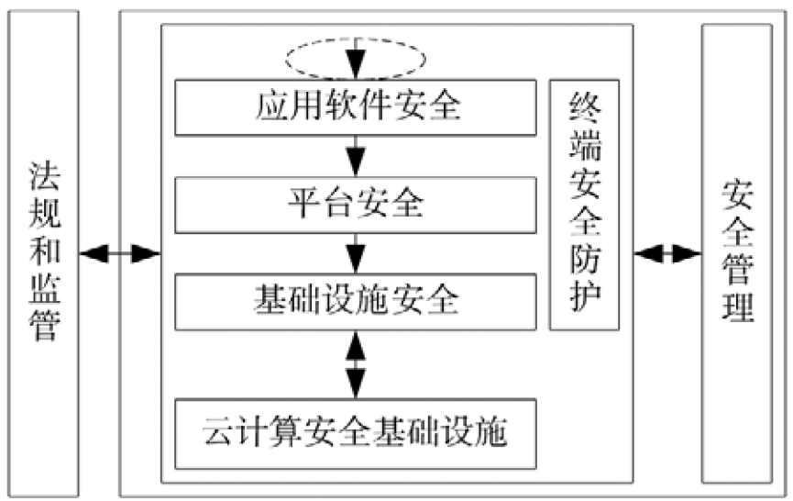
10.5.4 云计算安全需求
就云计算的保护对象来说，3种云服务模式对应3层次的安全保护模型。
基础设施安全需要保护IaaS层即云基础架构的安全，包括一些网络设施、硬件、操作系统、计算资源等；
平台安全保护PaaS层即云开发平台的安全，包括接口、中间件和平台应用软件等；
应用软件安全保护SaaS层即云应用的安全，即保护网络上传输的数据和内容的安全，保护使用者身份的合法性和保障应用的可用性等。
同时，终端安全防护保护使用云服务的最终用户的应用安全。
为保障云计算的安全运行，安全管理及法规与监管是贯穿整个云计算服务从管理方面实施的安全控制，是支撑云计算实现安全目标的基础。
云计算安全体系架构模型

Slide 75
10.5.4 云计算安全需求
基础设施安全需求
基础设施为用户提供计算、存储、网络和其他基础计算资源的服务，用户可以使用云提供商提供的各种基础计算资源，在其上部署和运行任意的软件，而不用管理和控制底层基础设施，但将同时面临软件和硬件方面综合复杂的安全风险。
（1）物理安全。物理安全是指云计算所依赖的物理环境安全。云计算在物理安全上面临多种威胁，这些威胁通过破坏信息系统的完整性、可用性或保密性，造成服务中断或基础设施的毁灭性破坏。
（2）计算环境安全。计算环境安全是指构成云计算基础设施的硬件设备的安全保障及驱动硬件设施正常运行的基础软件的安全。
（3）存储安全。数据集中和新技术的采用是产生云存储安全问题的根源。云计算的技术特性引入了诸多新的安全问题，多租户、资源共享、分布式存储等这些因素加大了数据保护的难度，增大了数据被滥用和受攻击的可能。因此，用户隐私和数据存储保护成为云计算运营者必须解决的首要问题。
（4）虚拟化安全。云计算通过在其部署的服务器、存储、网络等基础设施之上搭建虚拟化软件系统以实现高强的计算能力，虚拟化和弹性计算技术的采用，使得用户的边界模糊，带来一系列比在传统方式下更突出的安全风险，如虚拟机逃逸、虚拟机镜像文件泄露、虚拟网络攻击、虚拟化软件漏洞等安全问题。

Slide 76
10.5.4 云计算安全需求
平台安全需求
API接口及中间件安全。在API接口及中间件安全方面，要做到如下：①保证API接口的安全。②防止非法访问。③保证第三方插件安全。④保证API软件的完整性。
保证服务可用性。PaaS服务的可用性风险是用户不能得到云服务提供商提供服务的连续性。
可移植性安全。目前，对于PaaSAPI的设计还没有统一的标准，因此，跨越PaaS平台的应用程序移植相当困难，API标准的缺乏影响了跨越云计算的安全管理和应用程序的移植。

Slide 77
10.5.4 云计算安全需求
应用软件安全需求
应用软件服务安全需求包括数据安全，内容安全和应用安全。
数据安全。这里主要指动态数据安全问题，包括用户数据传输安全、用户隐私安全和数据库安全问题，如数据传输过程或缓存中的泄露、非法篡改、窃取以及病毒、数据库漏洞破坏等。因此，需要确保用户在使用云服务软件过程中的所有数据在云环境中传输和存储时候的安全。
内容安全。由于云计算环境的开放性和网络复杂性，内容安全面临主要的威胁包括非授权使用、非法内容传播或篡改。内容安全需求主要是版权保护和对有害信息资源内容实现可测、可控、可管。
应用安全。云计算应用安全主要是建立在身份认证和实现对资源访问的权限控制基础上。云应用需要防止以非法手段窃取用户口令或身份信息，采用口令加密、身份联合管理和权限管理等技术手段，实现单点登录应用和跨信任域的身份服务。对于提供大量快速应用的SaaS服务商来说，需要建立可信和可靠的认证管理系统和权限管理系统作为保障云计算安全运营的安全基础设施。Web应用安全需求重点要关注传输信息保护、Web访问控制、抗拒绝服务等。

Slide 78
10.5.4 云计算安全需求
终端安全防护需求
（1）终端浏览器安全。终端浏览器是接收云服务并与之通信的唯一工具，浏览器自身漏洞可能使用户的密钥或口令泄露，为保护浏览器和终端系统的安全，重点需要解决终端安全防护问题，如反恶意软件、漏洞扫描、非法访问和抗攻击等。
（2）用户身份认证安全。终端用户身份盗用风险主要表现在因木马、病毒等的驻留而产生的用户登录云计算应用的密码遭遇非法窃取，或数据在通信传输过程中被非法复制、窃取等。
（3）终端数据安全。终端用户的文件或数据需要加密保护以维护其私密性和完整性，是传送到云平台加密还是在终端自己加密以后再送至云平台存储？代理加密技术也许可以解决SP非授权滥用的问题，但需解决可用性问题。无论将加密点设在何处，都要考虑如何防止加密密钥和用户数据的泄露以及数据安全共享或方便检索等问题。
（4）终端运行环境安全。终端运行环境是指用户终端提供云计算客户端程序运行所必需的终端硬件及软件环境，这是与传统终端一样面临的互联网接入风险。
（5）终端安全管理等。

Slide 79
10.5.4 云计算安全需求
安全管理需求
（1）系统安全管理。系统安全管理要做到以下：①可用性管理，需要对云系统不同组件进行冗余配置，保证系统的高可用性以及在大负载量下的负载均衡；②漏洞、补丁及配置(VPC)管理，VPC管理需成为维护云计算系统安全的必须手段；③高效的入侵检测和事件响应；④人员安全管理，需要采用基于权限的访问控制和细粒度的分权管理策略。
（2）安全审计。除了传统审计之外，云计算服务提供商还面临新的安全审计挑战，审计的难度在于需要为大量不同的多租户用户提供审计管理，以及在云计算大数据量、模糊边界、复用资源环境下的取证。
（3）安全运维。云计算的安全运维管理比传统的信息系统所面临的运维管理更具难度和挑战性。云计算的安全运维管理需要从对云平台的基础设施、应用和业务的监控以及对计算机和网络资源的入侵检测、时间响应和灾备入手，提供完善的健康监测和监控，提供有效的事件处理及应急响应机制，有针对性的提供在云化环境下的安全运维。

Slide 80
10.5.4 云计算安全需求
法律和监管需求
云计算作为一种新的IT运行模式，监管、法律、法规的建设比较滞后。从健康发展要求来看，法律法规体系建设与技术体系和管理体系同等重要。
（1）法规需求。目前，中国针对云计算安全法律制度不健全，保密规范欠缺，是一个急需解决的问题。法规需求来源于合规性管理要求，意味着对所有规划、操作、特权策略和标准的合规性监控以及追踪。主要有：责任法规(安全责任的鉴定和取证)、个人数据保护法(个人隐私法)、信息安全法(信息安全管理办法)、电子签名法及电子合同法、取证法规、地域法规(资源跨地域存储的监管、隐私保护)，以及知识产权保护法。
（1）安全监管需求。安全监管需求有以下方面：安全监管，云计算平台网络流量监控、攻击识别和响应；内容监管，对云计算环境下流通内容进行监管，防止非法信息的传播；运行监管；云安全系统测评标准；法规遵守监管。

Slide 81
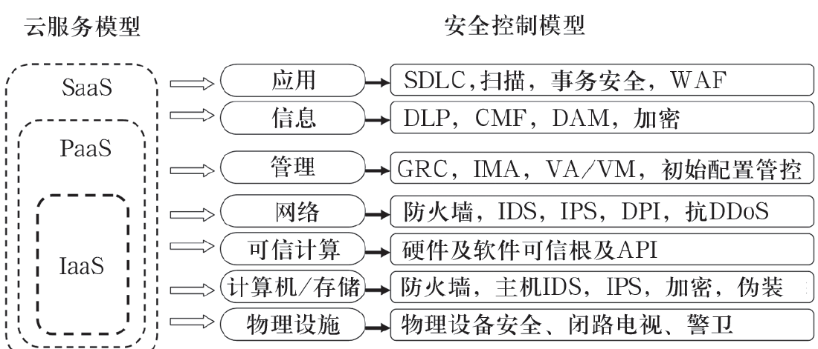
10.5.5 云计算安全体系架构
云安全模型-CSA模型
当前，美国国家标准与技术研究所（NIST，National Institute of Standards and Technology）给出的3种服务模型已经被广泛接受并成为业内的事实规范。这3种服务模式包括：基础设施即服务IaaS模式、平台即服务PaaS模式和软件即服务SaaS模式。
根据其所属层次的不同，针对上述3类服务模式，CSA提出了基于基本云服务的层次性及其依赖关系的安全参考模型，如下图所示。
该模型主要反映了从云服务模型到安全控制模型的映射。该安全模型的突出特点是提供商所在的等级越低，云计算用户所要自行承担的安全能力和管理职责就越多。进而言之，CSA模型是可以允许用户有条件获取所需安全配置信息以及运行状态信息的，也允许用户部署实施自有专用安全管理软件来保证自己数据的安全。

Slide 82
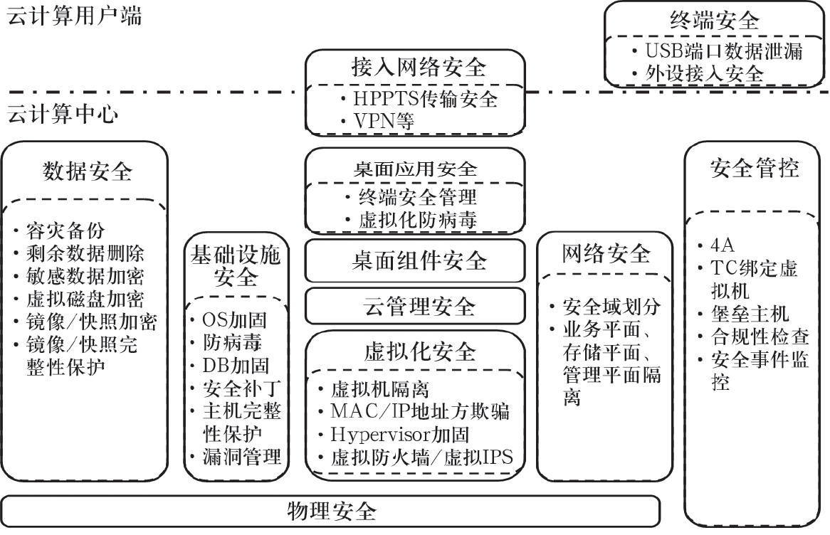
10.5.5 云计算安全体系架构
云安全模型-企业界模型
在国内，一些大型的IT设备制造企业也不约而同推出云计算整体解决方案以及相关云计算安全服务模型。与CSA模型不同的是，这些云计算安全模型更加偏重于具体的产品解决方案，而没有上升到理论层面。虽然在具体工程中已经有实践应用，但是基本上还是采用传统网络安全技术作为主要的防御力量，在针对云计算应用的响应速度、系统规模等方面的安全要求依旧没有本质上的突破。右图描述了一个简约的、面向工程的云计算安全模型。

Slide 83
10.5.5 云计算安全体系架构
云安全模型-其他
我国的一些科研机构也发布了相关的云计算的安全模型。在中科院软件提出的模型中，整个云计算安全技术模型被分为3个部分：云计算用户端安全对象、云计算安全服务体系和云安全标准体系。另外，还有Jericho Forum提出的安全协同模型。它从数据的物理位置、云计算技术和服务的所有关系状态、应用资源和服务时的边界状态、云服务的运行和管理者4个影响安全协同的维度上分类16种可能的云计算形态。

Slide 84
10.5.5 云计算安全体系架构
云安全体系架构设想
结合云计算技术及服务特点，在明确安全防护需求的基础上，综合采用多种安全技术手段，从物理安全、网络安全、系统安全、应用安全、虚拟化安全、数据安全、管理安全多个层面，构建层次化的纵深安全防御体系，保障云计算应用安全。
1）物理安全
物理安全是整个云计算系统安全的前提，主要包括物理设备的安全、网络环境的安全等，以保护云计算系统免受各种自然及人为的破坏。
2）网络安全
网络层安全主要指网络架构、网络设备、安全设备方面的安全性，主要体现网络拓扑安全、安全域的划分及边界防护、网络资源的访问控制、远程接入的安全，路由系统的安全、入侵检测的手段、网络设施防病毒等方面，采取的主要安全措施和技术包括划分安全域、实施安全边界防护、部署防火墙、IPS/IDS，部署Dos、DDoS攻击防御系统、网络安全审计系统、防病毒网关、强身份认证等。

Slide 85
10.5.5 云计算安全体系架构
云安全体系架构设想
3）系统安全
系统安全主要指云计算系统中的主机服务器、维护终端在内的所有计算机设备在操作系统和数据库的层面安全性。操作系统的安全问题主要体现在操作系统本身的缺陷带来的不安全因素，如访问控制、身份认证、系统漏洞、操作系统的安全配置问题、病毒对操作系统的威胁等方面，数据库的安全性主要体现在安全补丁、账户口令、角色权限、日志和审计、参数设置等方面。
主机系统作为云计算平台海量信息存储、传输、应用处理的基础设施，数量众多，资产价值高，面临的安全风险极大，其自身安全性可能影响整个云计算系统的安全。主要的防护措施包括身份认证、访问控制、主机安全审计、HIDS、主机防病毒系统等，全面发现主机系统和数据库在安全配置、安全管理、安全防护措施等方面的漏洞和安全隐患。
维护终端作为一种比较分散的资源，长期以来面临病毒、蠕虫、木马、恶意代码攻击，难以进行集中有效的安全管理。不安全的终端可能成为一个被动的攻击源，对整个系统构成威胁。应定期查看维护终端的版本及安全补丁安装情况，检查账户及口令策略，防止出现使用系统默认账户或弱口令等情况的发生，应注意及时升级防病毒、防木马软件的病毒、木马库。另外，需要定期查看日志，避免异常安全事件及违规操作的发生。

Slide 86
10.5.5 云计算安全体系架构
云安全体系架构设想
4）应用安全
应用安全主要指运行在云计算主机系统上各种不同功能的应用系统的安全性。由于云计算是一种全新的Web服务模式，推动了Internet的Web化趋势，应用安全主要体现在Web安全上。
Web安全包括两个方面：一是Web应用本身的安全，即利用Web应用漏洞（如SQL注入、跨站脚本漏洞、目录遍历漏洞、敏感信息泄露等漏洞）获取用户信息、损害应用程序，以及得到Web服务器的控制权限等；二是内容安全，即利用漏洞篡改网页内容，植入恶意代码，传播不正当内容等一系列问题。针对Web应用漏洞，应注重Web应用系统的全生命周期的安全管理，针对系统生命周期不同阶段的特点采用不同的方法提高应用系统的安全性。Web应用形式多种多样，其防护也是一个复杂问题，可采取网页过滤、反间谍软件、邮件过滤、网页防篡改、Web应用防火墙等防护措施，同时加强安全配置，如定期检查中间件版本及补丁安装情况，账户及口令策略设置，定期检查系统日志和异常安全事件等等，解决Web应用的主要隐患和问题。

Slide 87
10.5.5 云计算安全体系架构
云安全体系架构设想
5）管理安全
三分技术、七分管理，再安全的网络设备离不开人的管理，再好的安全策略最终要靠人来实现，因此管理是整个安全中最为重要的一环，尤其是对于一个比较庞大和复杂的云计算系统，更是如此。针对云计算系统特点，重点应加强用户管理、访问认证、安全审计等方面的管理；建立安全审计系统，进行统一、完整的审计分析，通过对操作、维护等各类日志的安全审计，提高对违规溯源的事后审查能力。另外也要加强对云计算安全事件管理，完善云计算平台的容灾备份机制，建立完善的应急响应机制，提高对异常情况和突发事件的应急响应能力，保障云业务在发生安全事件时，可以快速恢复业务，保障云计算系统的业务连续性。
6）虚拟化安全
针对虚拟化带来的威胁，可采用虚拟机的安全隔离及访问控制、虚拟交换机、虚拟防火墙、虚拟镜像文件的加密存储、存储空间的负载均衡、冗余保护、虚拟机的备份恢复等来保障云计算服务的高可用性。
7）数据安全
数据的保密性、完整性、可用性、真实性、授权、认证和不可抵赖性都是云环境下的重点关注问题。

Slide 88
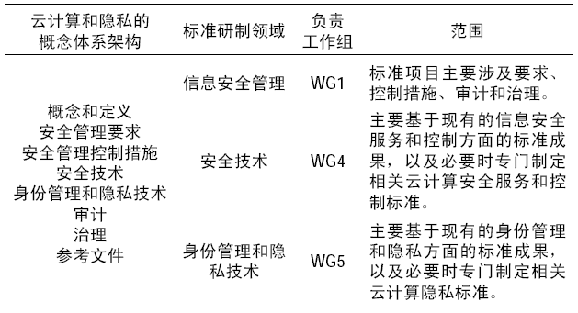
10.5.6 云计算安全标准
ISO/IECJTC1/SC27
ISO/IECJTC1SC27是国际标准化组织(ISO)和国际电工委员会(IEC)的信息技术联合技术委员会(JTC1)下专门从事信息安全标准化的分技术委员会(SC27)，是信息安全领域中最具代表性的国际标准化组织。SC27下设5个工作组，工作范围广泛地涵盖了信息安全管理和技术领域，包括信息安全管理体系、密码学与安全机制、安全评价准则、安全控制与服务、身份管理与隐私保护技术，如表1所示。SC27于2010年10月启动了研究项目《云计算安全和隐私》，由WG1/WG4/WG5联合开展。目前，SC27已基本确定了云计算安全和隐私的概念体系架构，明确了SC27关于云计算安全和隐私标准研制的3个领域。

Slide 89
10.5.6 云计算安全标准
ITU-T
ITU-T(国际电信联盟远程通信标准化组织，ITU-T for ITU Telecommunication Standardization Sector)，它是国际电信联盟管理下的专门制定远程通信相关国际标准的组织。该机构创建于1993年，前身是国际电报电话咨询委员会(CCITT)，总部设在瑞士日内瓦。
ITU-T于2010年6月成立了云计算焦点组FG Cloud，致力于从电信角度为云计算提供支持，焦点组运行时间截止到2011年12月，后续云工作已经分散到别的研究组(SG)。云计算焦点组发布了包含《云安全》和《云计算标准制定组织综述》在内的7份技术报告。

Slide 90
10.5.6 云计算安全标准
云安全联盟CSA
云安全联盟CSA(Cloud Security Alliance)是在2009年的RSA大会上宣布成立的一个非盈利性组织。云安全联盟致力于在云计算环境下提供最佳的安全方案。如今，CSA获得了业界的广泛认可，其发布了一系列研究报告，对业界有着积极的影响。这些报告从技术、操作、数据等多方面强调了云计算安全的重要性、保证安全性应当考虑的问题以及相应的解决方案，对形成云计算安全行业规范具有重要影响。其中，《云计算关键领域安全指南》最为业界所熟知，在当前尚无一个被业界广泛认可和普遍遵从的国际性云安全标准的形势下，是一份重要的参考文献。
CSA于2011年11月发布了指南第三版，从架构、治理和实施3个部分、14个关键域对云安全进行了深入阐述。另外，开展的云安全威胁、云安全控制矩阵、云安全度量等研究项目在业界得到积极的参与和支持。

Slide 91
10.5.6 云计算安全标准
美国国家标准与技术研究院NIST
美国国家标准与技术研究院(NIST)直属美国商务部，提供标准、标准参考数据及有关服务，在国际上享有很高的声誉，前身为国家标准局。2009年9月，奥巴马政府宣布实施联邦云计算计划。为了落实和配合美国联邦云计算计划，NIST牵头制定云计算标准和指南，加快联邦政府安全采用云计算的进程。NIST在进行云计
算及安全标准的研制过程中，定位于为美国联邦政府安全高效使用云计算提供标准支撑服务。迄今为止，NIST成立了5个云计算工作组，出版了多份研究成果，由其提出的云计算定义、3种服务模式、4种部署模型、5大基础特征被认为是描述云计算的基础性参照。
NIST云计算工作组包括：云计算参考架构和分类工作组、旨在促进云计算应用的标准推进工作组、云计算安全工作组、云计算标准路线图工作组、云计算业务用例工作组。

Slide 92
10.5.6 云计算安全标准
欧洲信息安全局ENISA
2004年3月，为提高欧共体范围内网络与信息安全的级别，提高欧共体、成员国以及业界团体对于网络与信息安全问题的防范、处理和响应能力，培养网络与信息安全文化，欧盟成立了“欧洲信息安全局(ENISA)”。
在2009年，欧盟网络与信息安全局就启动了相关研究工作，先后发布了《云计算：优势、风险及信息安全建议》和《云计算信息安全保障框架》。2011年，ENISA又发布了《政府云的安全和弹性》报告，为政府机构提供了决策指南。2012年4月，欧盟网络与信息安全局发布了《云计算合同安全服务水平监测指南》，提供了一套持续监测云计算服务提供商服务级别协议运行情况的操作体系，以达到实时核查用户数据安全性的目的。

Slide 93
10.5.6 云计算安全标准
OASIS
OASIS(结构化信息标准促进组织，Organization for the Advancement of Structured Information Standards)于2010年5月19日成立了云中身份技术委员会(Identity in the Cloud Technical Committee，ID Cloud)，旨在解决云计算中的身份管理带来的严重安全挑战。ID Cloud负责为在云计算环境中进行身份部署、配置和管理，制定开放标准大纲，并致力于与云安全联盟和ITU等相关标准组织在云安全和身份管理领域开展合作。

Slide 94
10.5.6 云计算安全标准
分布式管理任务组
分布式管理任务组，DMTF(Distributed Management Task Force)，该组织的主要工作将集中在研究促进企业内私有云和其他私有云、公共云和混合云的操作性的方法通过开放云资源管理标准提高平台间的互操作性。2010年7月，该组织下的云计算工作组CMWG起草了开放云标准孵化器（OCSI）、开发云资源管理协议、封包格式和安全管理协议，发布了云互操作性和管理云架构的白皮书。

Slide 95
10.5.6 云计算安全标准
全国信息安全标准化技术委员会
国内有多个机构从事云计算标准研究制定，其中，专注云计算安全相关标准的管理单位是全国信息安全标准化技术委员会(TC260)。信安标委专注于云计算安全标准体系建立及相关标准的研究和制定，信安标委成立了多个云计算安全标准研究课题，承担并组织协调政府机构、科研院校、企业等开展云计算安全标准化研究工作。

